Slide 1

COME SPENDERE FELICEMENTE I PROPRI SOLDI
Psicologia della
Comunicazione e del Marketing
A.A. 2013/2014
Corso di Psicologia Economica
Prof.ssa Lucia Mannetti
  SALVATORE ESPOSITO
  SIMONE PERSICHILLI
  ENRICA CARLUCCIO

Slide 2
If money doesn't make you happy, then you probably aren't spending it right
Elizabeth W. Dunn, Daniel T. Gilbert, Timothy D. Wilson
Compra le esperienze al posto delle cose
Aiuta gli altri prima che te stesso
Compra i piaceri piccoli piuttosto che quelli grandi
Compra meno garanzie
Notes:
I ricercatori Dunn, Gilbert e Wilson si sono chiesti se e quanto i soldi ci rendano felici
analizzando un’ampia letteratura scientifica e conducendo loro stessi alcune ricerche. Gli acquisti che facciamo e che ci rendono molto felici
sono diversi dagli acquisti che pensiamo possano renderci tali.

Slide 3
Prima paghi, poi consumi
Pensa a quello a cui non hai pensato
Attenzione agli acquisti comparati
Segui la massa, non la testa

Slide 4
Il paradosso della felicità
“la visione economica classica assume, come un dato di fatto, che la felicità sia positivamente correlata con il reddito”
IN REALTA’
MOLTI PIU’ FATTORI INFLUENZANO IL BENESSERE SOGGETTIVO
Notes:
L'utilità attesa è stimata in termini di contributo
che le nostre scelte economiche possono dare alla nostra felicità o al nostro benessere.
Conseguentemente il nostro benessere dipende dal livello di accuratezza delle nostre previsioni affettive.

Slide 5
“la felicità dipende da diversi altri fattori riconducibili alla qualità delle relazioni interpersonali”
(Diener et al, 1999)

Slide 6
IPOTESI DI RICERCA
L’acquisto di una piccola esperienze ripetuta frequentemente ci rende più felici dell’acquisto di una grande esperienza poco frequente e dell’acquisto di un bene materiale.

Slide 7
DISEGNO DI RICERCA
Degli otto principi esposti dagli autori ci siamo concentrati su i seguenti:
“Comprare esperienze al posto di beni materiali”;
“Acquistare piccoli piaceri più frequentemente piuttosto che grandi meno frequentemente”.

Slide 8


VARIABILI INDIPENDENTI
FREQUENZA ACQUISTI (x₁)
ALTA
BASSA
Notes:
PREFERIRESTE RISPARMIARE TUTTO L’ANNO PER ANDARE A NEW YORK?
PARTIRE OGNI FINE SETTIMANA CON UNA SMARTBOX?

Slide 9


VARIABILI INDIPENDENTI
TIPOLOGIA ACQUISTI (x₂)
ESPERIENZE
BENI MATERIALI

Slide 10
VARIABILE DIPENDENTE
SCALA DIENER*
*L. Mannetti, Introduzione alla psicologia economica, decisioni e consumi;
2.1.4, Felicità (benessere) e reddito.
Notes:
La soddisfazione di vita (LS) è definita come la
valutazione cognitiva della propria vita nel suo complesso
meglio come la valutazione soggettiva della qualità di essa.
(Diener & Diener, 1995)
ITEM come:
Per molti aspetti la mia vita è vicina al mio ideale (da 1 a 7)

Slide 11
VARIABILE DIPENDENTE
Midlife Development Inventory (MIDI)*
*L. Mannetti, Introduzione alla psicologia economica, decisioni e consumi;
2.1.4, Felicità (benessere) e reddito.
Notes:
La MIDI scale si proponeva invece di studiare la componente AFFETTIVA/EMOTIVA.
Gli si chiedeva infatti ai soggetti se fossero stati: CALMI; NERVOSI; ECT;
negli ultimi 30giorni.

Slide 12
LA SEGMENTAZIONE DEL MERCATO
Notes:
CHIEDAVAMO AGLI STESSI SOGGETTI DI AUTOINCLUDENRSI
IN UNO DEI GRUPPI DESCRITTI.
I SOGGETTI DOVEVANO SEGNARE CON UNA CROCETTA
QUALE DI QUESTE DESCRIZIONI GLI APPARTESSE DI PIU’.
ABBIAMO SCELTO DI SOMMINISTRARE IL TEST PROPONENDO PRIMA
LA PARTE RELATIVA AL“COME SI SENTIVANO” E POI DI INCLUDERSI IN UNA DELLE CATEGORIE,
AVENDO UN CONTROLLO, SE PUR MINIIMO, SULLA POSSIBILITà CHE
I SOGGETTI SUBISSERO IN PARTE UNA FORMA DI GIUDIZIO SOCIALE
CHE AVREBBE DETERMINATO IL PROCESSO PER CUI TENDIAMO A RICORDARE DI Più GLI ATTEGGIAMENTI
CHE SONO COERENTI CON IL RESTO DELLA SOCIETà PIUTTOSTO CHE QUELLI CONTRARI.

Slide 13
ITEM DI CONTROLLO
Notes:
8 ITEM IN CODA AL NOSTRO TEST CHIEDEVANO AL SOGGETTO DI CONDIVIDERE O MENO
(SU UNA BASE DI UNA LIKERT A 7PUNTI)
L’ATTEGGIAMENTO DI UNO →“SPECIFICO” TIPO DI ACQUISTO.
ERANO IN FATTI CODIFICATI IN BASE ALLA FREQUENZA e AL TIPO DI ACQUISTO.
SONO GLI ITEM CHE COME VEDREMO CI HANNO DATO Più FILO DA TORCERE.

Slide 14
DATI RILEVATI
61 SOGGETTI
STAMPA
ONLINE

Slide 15
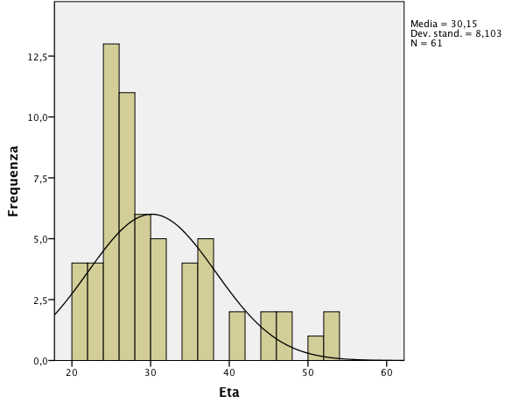
DESCRIZIONE DEL CAMPIONE
ETA’ MEDIA
= ~ 30 anni
m/M (21-52)

Slide 16
DESCRIZIONE DEL CAMPIONE

Slide 17
DESCRIZIONE DEL CAMPIONE

Slide 18
DESCRIZIONE DEL CAMPIONE

Slide 19
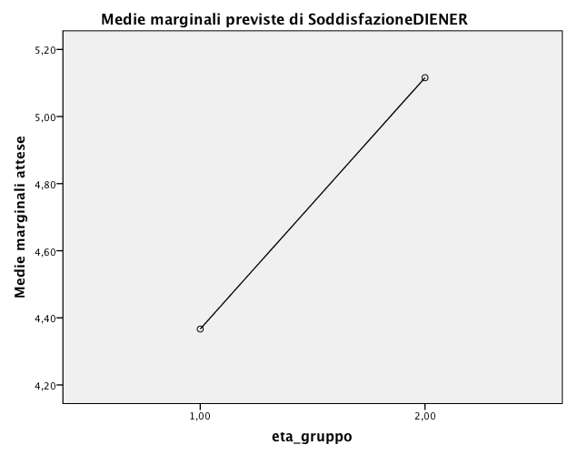

RISULTATI
GIOVANI < 30 ANNI
ADULTI > 30 ANNI
F_{1,61} = 4,37 p < .05
GLI ADULTI RISULTANO SIGNIFICATIVAMENTE PIU’ FELICI DEI GIOVANI
Notes:
PARTIAMO DA Ciò CHE è PURTROPPO SIGNIFICATIVO…

Slide 20
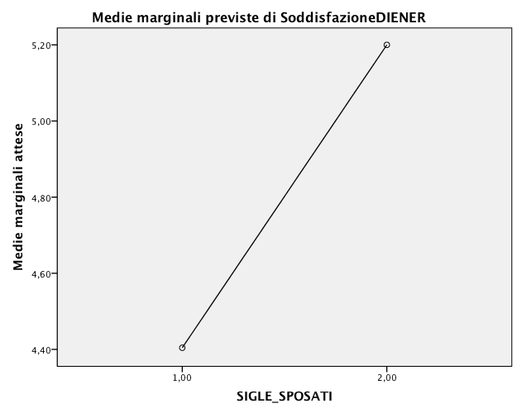
RISULTATI
GIOVANI < 30 ANNI
ADULTI > 30 ANNI
F_{1,61} = 4,25 p < .05
I SINGLE RISULTANO ESSERE SIGNIFICATIVAMENTE PIU’ INFELICI DEGLI SPOSATI
Notes:
PARTIAMO DA Ciò CHE è PURTROPPO SIGNIFICATIVO…

Slide 21
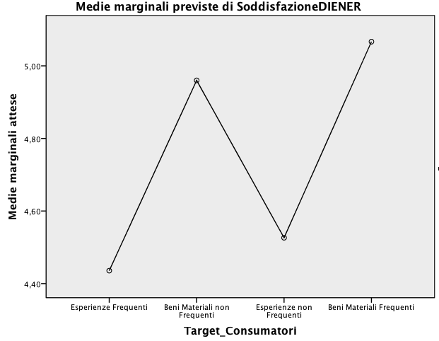
Non rifiutiamo H₀
F_{1,61} = 0,64 p < .6 NON SIGNIFICATIVO
Notes:
Statistiche di affidabilità
Alfa di Cronbach N di item 0,909 5ITEM DIENER
Alfa di Cronbach N di item 0,852 12ITEM MIDI

Slide 22
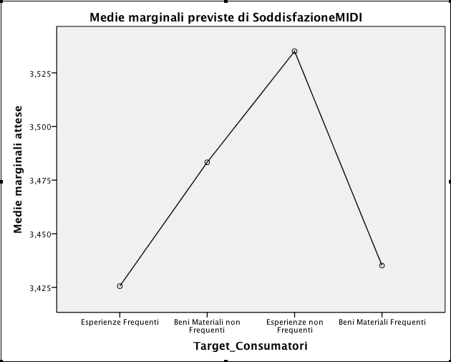
Non rifiutiamo H₀
F_{1,61} = 0,11 p < .95 NON SIGNIFICATIVO

Slide 23
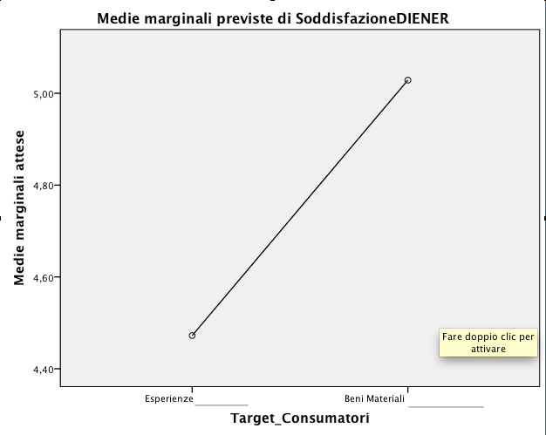
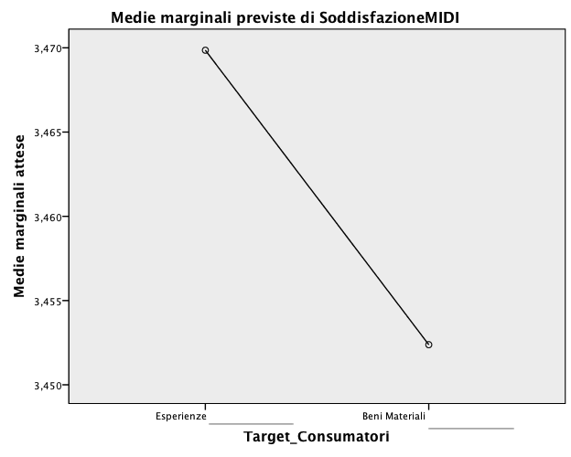
LE DUE SCALE NON CORRELANO
r_{P}= ~ .06
F_{1,61} = 1,90 p < .17
NON SIGNIFICATIVO
F_{1,61} = 0,01 p < .93
NON SIGNIFICATIVO
Notes:
ANALISI DELLA VARIANZA SU GRUPPI AGGRREGATI PER TIPO DI CONSUMI (ESPERIENZE – BENI MATERIALI).
RISULTATI OPPOSTI, MA LA SECONDA ANALISI è DECISAMENTE POCO AFFIDABILE!

Slide 24
LIMITI
CAMPIONE ESIGUO;
ITEM DI CONTROLLO NON FORMULATI IN MANIERA “CHIARA ED EVIDENTE”;
LA POSSIBILITA’ CHE MOLTI OGGETTI RAPPRESENTANO “UN’ESPERIENZA” PER IL CONSUMATORE;

Slide 25
STUDI FUTURI
Approfondimento sui molteplici lati del benessere soggettivo.
Una ricerca più accurata sulle diverse scale esistenti.

Slide 26

GRAZIE PER L’ATTENZIONE

